Slide 1
Programmeren met Java
DUO Opdracht – Domainklassen

Slide 2
Analyse → Klassen gevonden

Slide 3
Klassen voor DUO opdracht
Band
bandId
naam
beschrijving
Podium
podiumId
naam
beschrijving
(plaats)

Slide 4
Klassen voor DUO opdracht
Optreden
optredenID
band
podium
datum
begintijd
eindtijd

Slide 5
GUI en Panel klassen

Slide 6
GUI en Panel klassen
StartGUI
StartPanel
BandGUI
BandPanel
PodiumGUI
PodiumPanel
OptredenGUI
OptredenPanel
Notes:
En natuurlijk een Opstartklasse met één regel code.

Slide 7
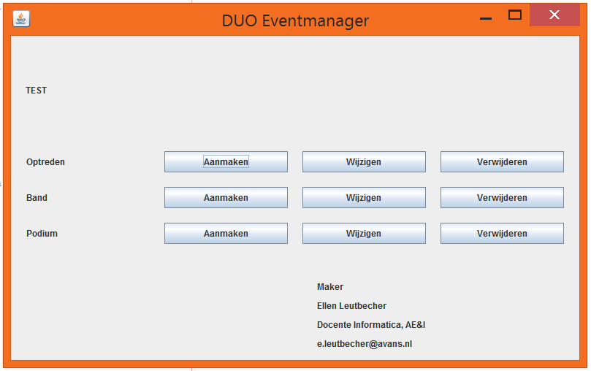
Mijn startvenster
Notes:
Jullie startvenster mag anders eruitzien!

Slide 8
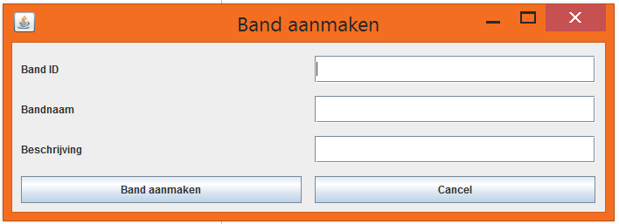
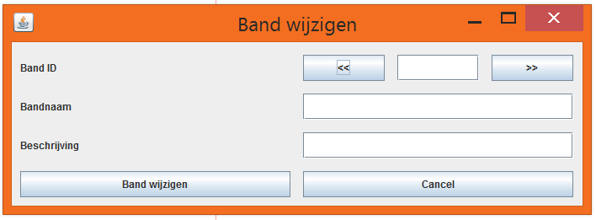

Bandvenster – titel en eerste rij wisselen

Slide 9
Domainklassen

Slide 10
Klassen voor DUO opdracht
Band
bandId
naam
beschrijving
Podium
podiumId
naam
beschrijving
(plaats)
Notes:
Nu missen we nog de types in Java

Slide 11
Klassen voor DUO opdracht
Optreden
optredenID
band
podium
datum
begintijd
eindtijd
Notes:
Nu missen we nog de types in Java

Slide 12
Klassen voor DUO opdracht
Band
bandId int
naam String
beschrijving String
Podium
podiumId int
naam String
beschrijving String
(plaats) String

Slide 13
Klassen voor DUO opdracht
Optreden
optredenID int
band Band
podium Podium
datum String yyyy-mm-dd
begintijd String hh:mm
eindtijd String hh:mm
Notes:
Nu missen we nog de types in Java en in de DB

Slide 14
Broncode voor Domainklassen
Iedere domainklasse is een publieke klasse
Dus in een eigen bestand opgeslagen
De attributen zijn private
Voor ieder attribuut hebben we nodig
Een getter methode
Een setter methode
Schrijf een constructor met allen attributen als parameters
Schrijf de methode public String toString()
Schrijf de methode public boolean equals(Object anObject)

Slide 15
Test domainklassen
Maak een nieuw project aan met opstart-klasse om je domainklassen te testen
Copier de domainklassen naar dit project
Maak een testklasse per domainklasse
Test alle methoden van de domainklasse
Gebruik System.out.print() of println() voor de uitvoer
Start de tests vanuit de opstartklasse
Kontroleer de testresultaten nauwkeurig
Notes:
Ieder student test één domainklasse! (15 minuten)

Slide 16
Domainklassen IN PANEL

Slide 17
Domainklassen IN PANEL
Band
bandId
naam
beschrijving
Podium
podiumId
naam
beschrijving
(plaats)

Slide 18
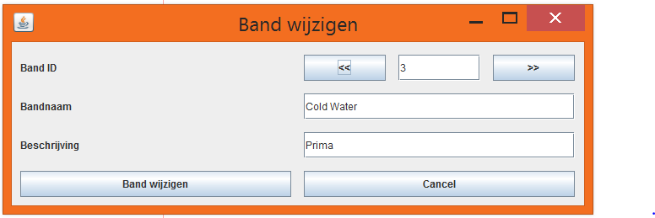
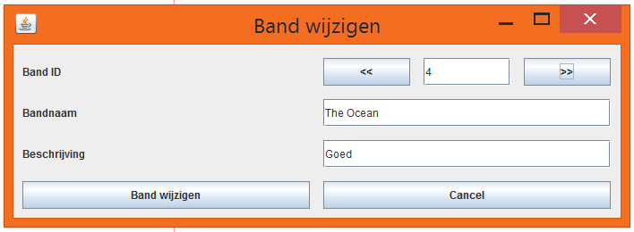
Maak je venster een beetje werkend
Toon een band
Toon de volgende band

Slide 19
Een band in het venster tonen
Wat doet de methode
private void setValuesToFields(Band aBand) {
bandID.setText("" + aBand.getBandID());
bandNaam.setText(aBand.getNaam());
bandBeschrijving.setText(aBand.getBeschrijving());
}
Voeg ze aan je BandPanel klasse toe

Slide 20
Gebruik deze methode
In de constructor van je Panel
Na het aanmaken van de JTextFields
Voor het toevoegen aan het Panel
In de knopHandler voor << en >>
Maak een object van de klasse Band aan en geef het setValuesToFields( ) als Parameter mee

Slide 21
Verdere taken
Let op, dat Band aanmaken
Geen knoppen << en >> heeft
Leeg moet zijn
De gebruiker mag de bandID niet wijzigen!
Test je applicatie

Slide 22
Testproject voor DAO Klassen

Slide 23
Data Access Object (DAO)
Een DAO doet alles
Om gegevens op te halen
Om gegevens op te slaan (aanmaken, wijzigen)
Om gegevens te verwijderen
In een database/datasource
Dus een DAO kapselt de toegang tot de database/datasource in
En managet ook de verbinding met de database
Notes:
Use a Data Access Object (DAO) to abstract and encapsulate all access to the data source. The DAO manages the connection with the data source to obtain and store data.
Bron: http://www.oracle.com/technetwork/java/dataaccessobject-138824.html

Slide 24
Mockobject
Een mockobject is een (software)object speciaal gemaakt om de eigenschappen en gedragingen te simuleren van een of meerdere objecten tijdens een softwaretest, zoals een unittest
Ik heb een Mockobject BandDAO geschreven
Dat de methoden van een DAO klasse simuleert
Dat de gegevens in het computergeheugen opslaat
Notes:
Bron: https://nl.wikipedia.org/wiki/Mockobject

Slide 25
BandDAO bevat
Constructoren:
BandDAO()
BandDAO(boolean) voor het testen
Publieke Methoden
boolean bandAanmaken(Band aBand)
boolean bandWijzigen(Band aBand)
boolean bandVerwijderen(Band aBand)
Band eenBandZoeken(int aID)
Band volgendeBand()
Band vorigeBand()
void printBandLijst() voor het testen

Slide 26
BandDAO in BandPanel gebruiken
Je mag de methoden van BandDAO in je Panel gebruiken zonder de broncode van de klasse BandDAO te begrijpen
Er zullen ook DAO klassen voor Podium en Optreden worden geschreven en verdeeld

Slide 27
Klasse TestBandDAO
In de klasse TestBandDAO zie je hoe de methoden van BandDAO samen met de klasse Band gebruikt worden
Verder werd de klasse TestBandDAO gebruikt om de klasse BandDAO stapsgewijs te ontwikkelen en de kwaliteit te waarborgen

Slide 28
Maak je venster met de DAO werkend
Declateer een attribuut bandDAO
Initialiseer dit attribuut in de constructor
Gebruik bandDAO om naar alle band gegevens uit de databron te vragen
In de constructor
In de Event-Handlers
Gebruik bandDAO om bands aan te maken, te wijzigen of te verwijderen
In de Event-Handlers
Test het bandvenster

Slide 29
Maak je venster met de DAO werkend
Pas dezelfde aanpak voor Podium toe
Wat is het verschil bij Optredens?
Wat levert het DAO?
Hoe kun je dat toepassen?

